Slide 1
Pflegeversicherung
Von Max Dülmen, Vincent Veeh, Robert Merker

Slide 2
Inhaltsverzeichnis
Geschichte
Anfällige Personen
Kosten & Kostenträger

Slide 3
Geschichte
Wurde am 1. Januar 1995 eingeführt
Ist ein eigenständiger Zweig der Sozialversicherung
Eine umfassende Versicherungspflicht
Gesetzlich krankenversicherte sind Pflegeversichert
Privat Krankenversicherte müssen eine private Pflegeversicherung abschließen

Slide 4
Pflegestufen
Pflegestufe 1: pflegebedürftige Personen
A
Pflegestufe 2: Schwerpflegebedürftige Personen
A
Pflegestufe 3: Schwerstpflegebedürftige Personen
a

Slide 5
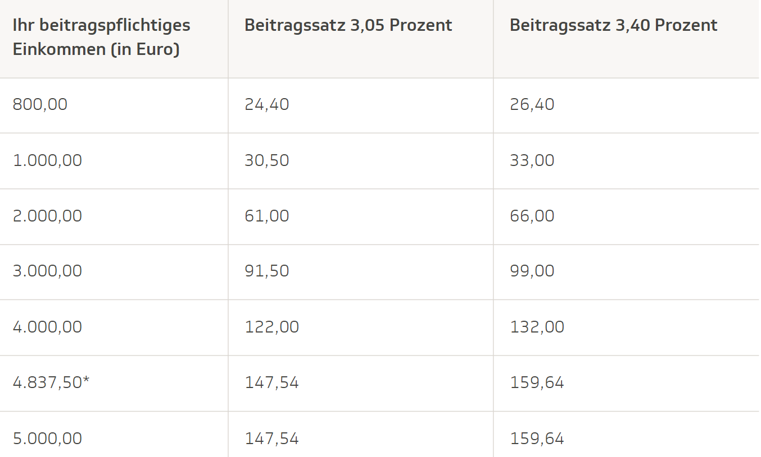
Kosten & Kostenträger
Jeder Krankenversicherte ist Kostenträger
Mit Kinder 3,05% des Bruttoeinkommens
Ohne Kinder 3,4% des Bruttoeinkommens

Slide 6
Quellen
https://www.tk.de/techniker/leistungen-und-mitgliedschaft/informationen-versicherte/leistungen/weitere-leistungen/pflege/ueber-die-tk-pflegeversicherung/wie-hoch-beitrag-pflegeversicherung-2008660
https://www.test.de/gesetzliche-pflegeversicherung-5175894-0/
https://www.bundesgesundheitsministerium.de/themen/pflege/online-ratgeber-pflege/die-pflegeversicherung.html#:~:text=Die%20Pflegeversicherung%20wurde%20am%201,in%20der%20sozialen%20Pflegeversicherung%20versichert

